Slide 1
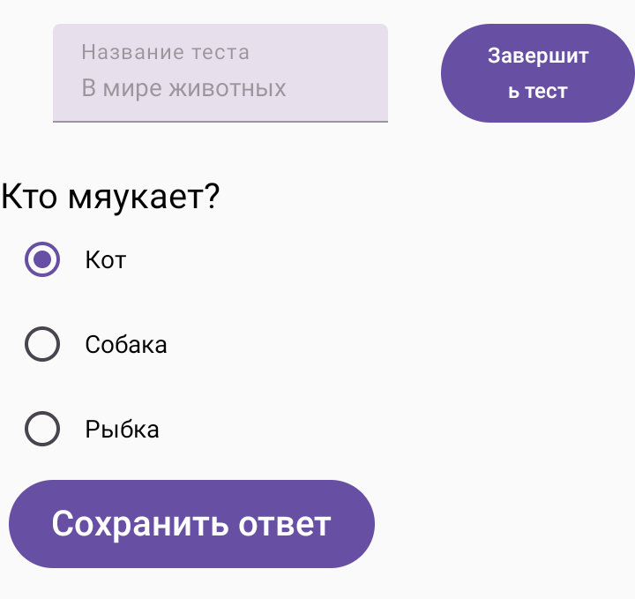
Мобильное приложение для проведения тестирования
Подготовлено: Самойлов А Ю

Slide 2
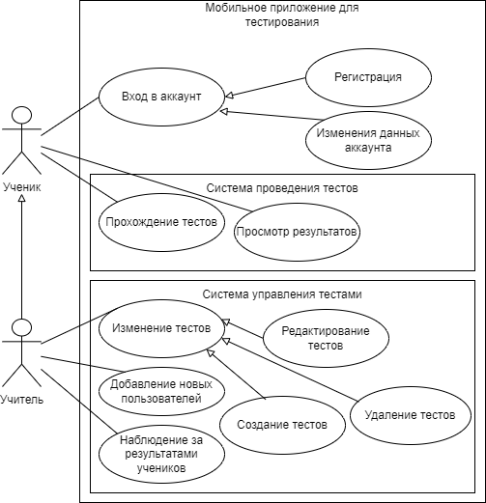
Диаграмма использования

Slide 3
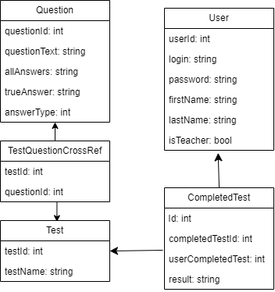
Диаграмма базы данных

Slide 4
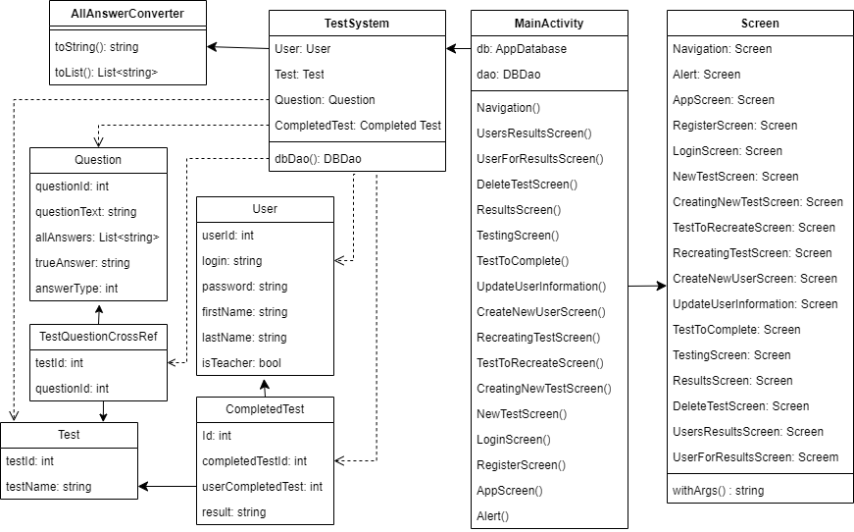
Диаграмма классов

Slide 5
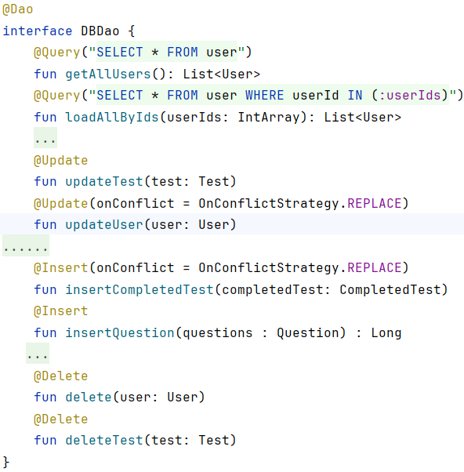
Методы доступа к базе данных

Slide 6
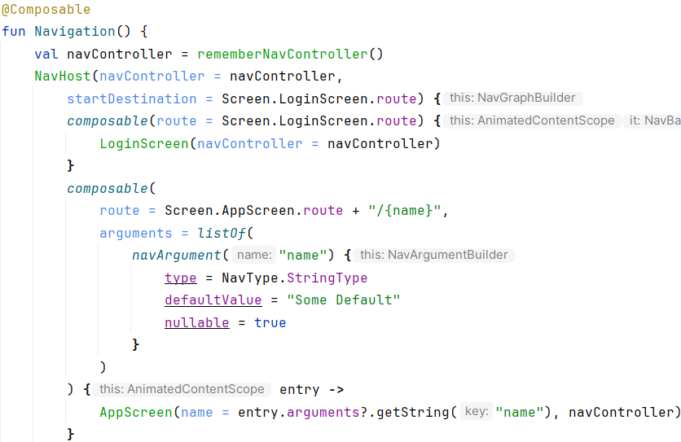
Навигация

Slide 7
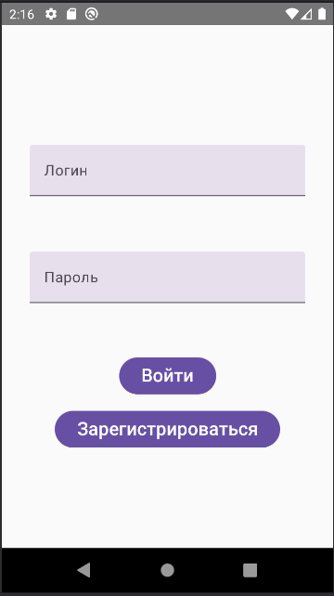
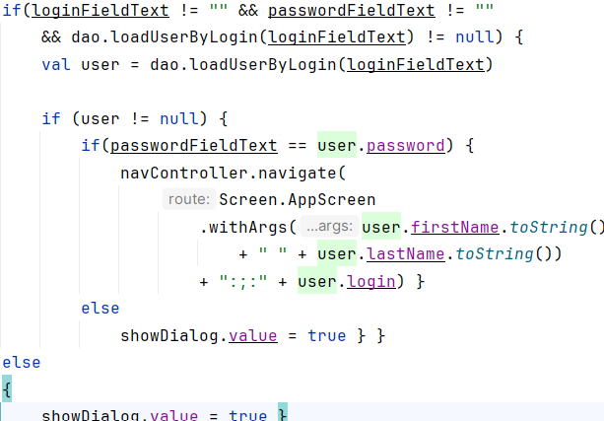
Вход в приложение

Slide 8
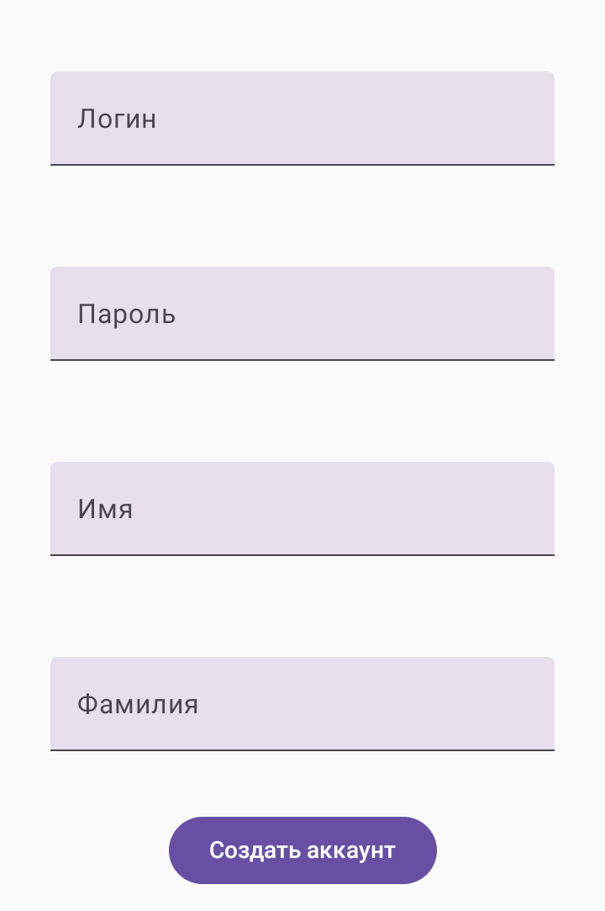
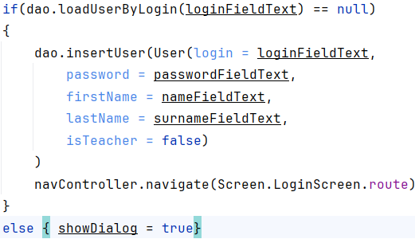
Регистрация

Slide 9
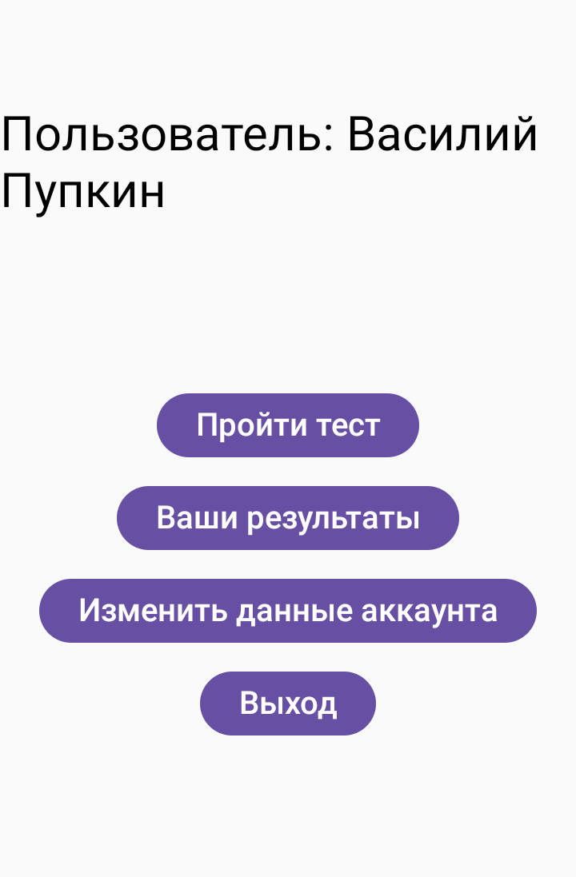
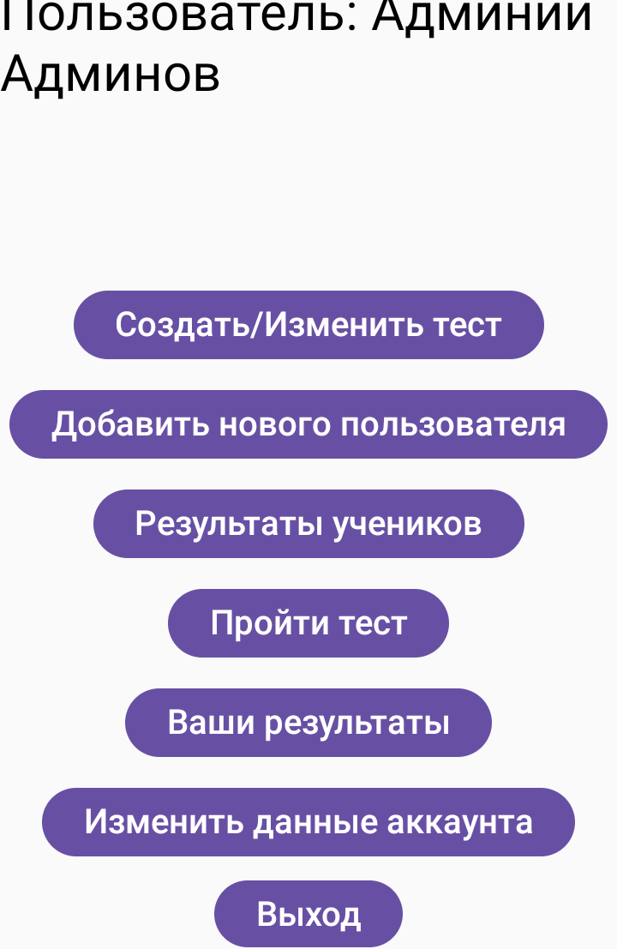
Основное меню приложения

Slide 10
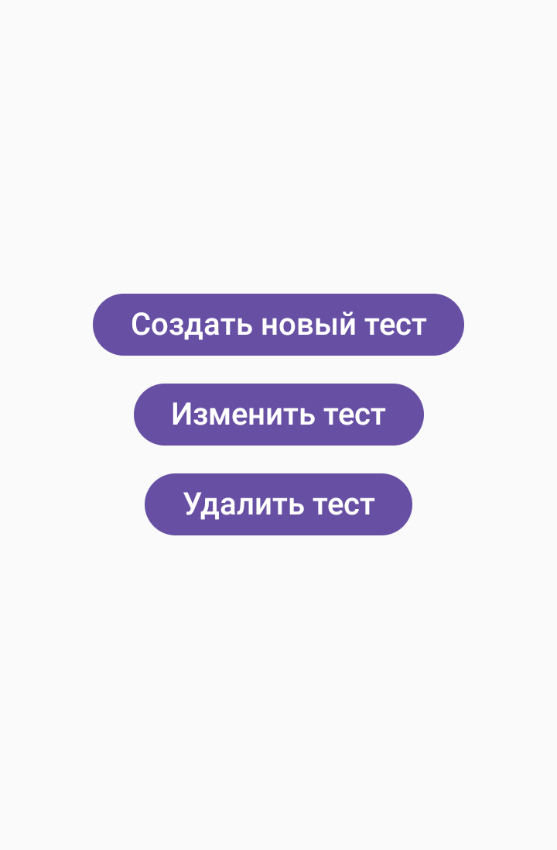
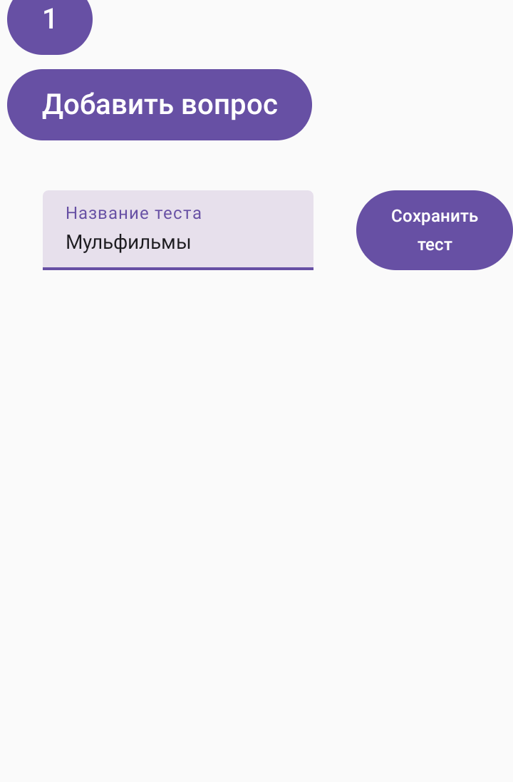
Создание теста

Slide 11
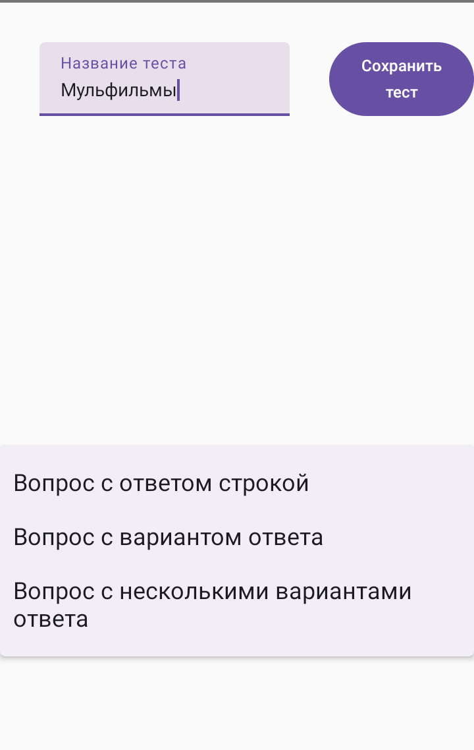
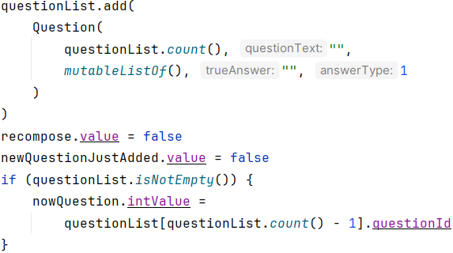
Новый вопрос

Slide 12
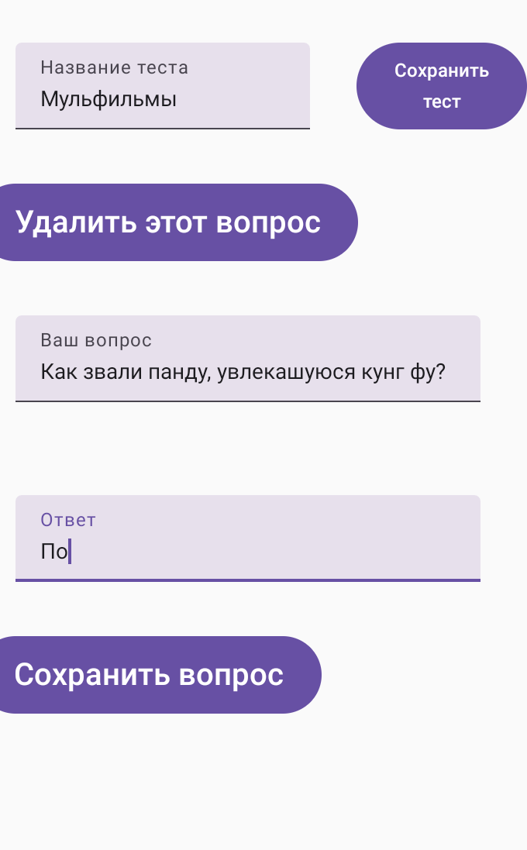
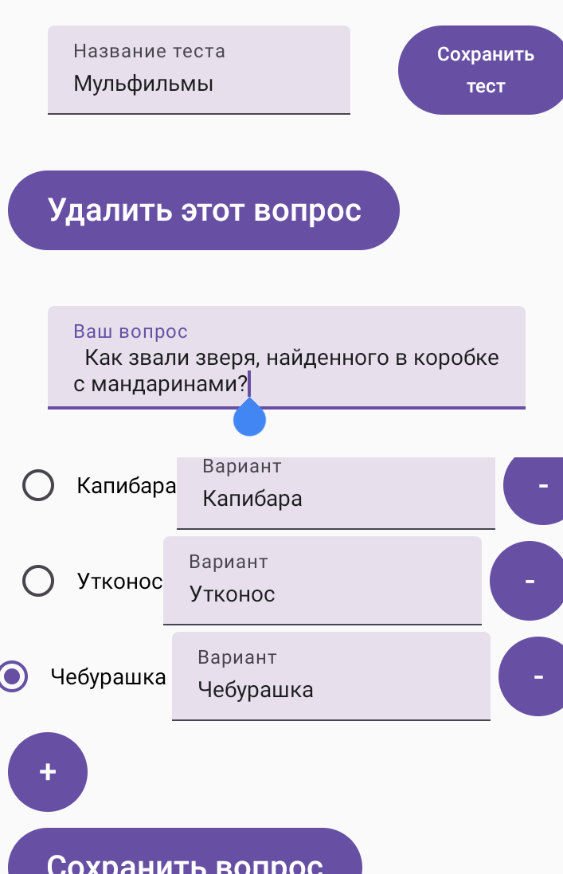
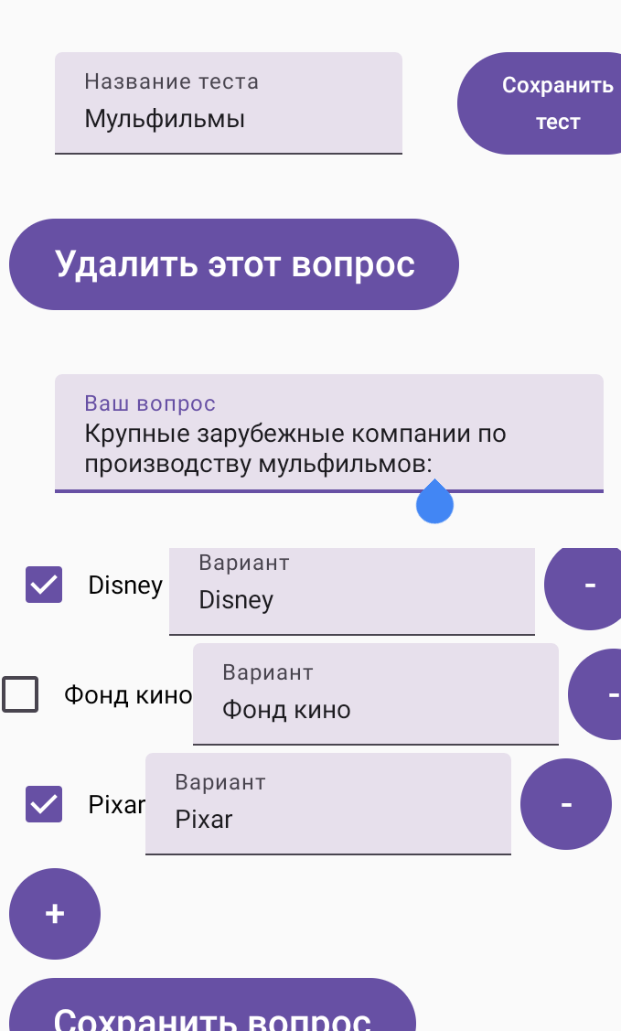
Типы вопросов в тесте

Slide 13
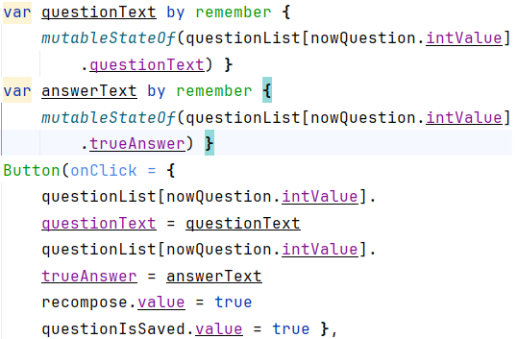
Тип вопроса строкой

Slide 14
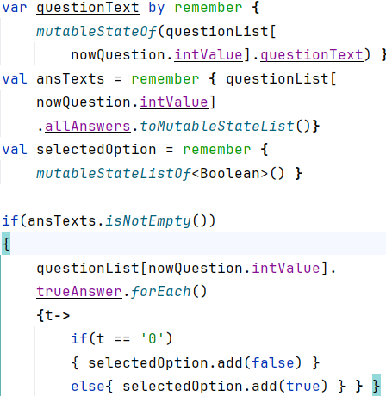
Тип вопроса с выбором одного варианта

Slide 15
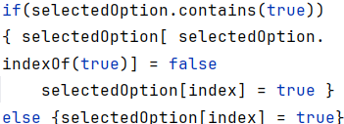


Тип вопроса с выбором одного варианта
Событие выбора
Событие добавления варианта
Событие удаления варианта

Slide 16
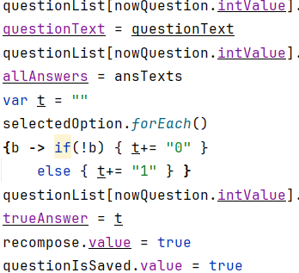
Тип вопроса с выбором одного варианта
Сохранение вопроса

Slide 17
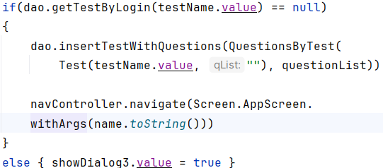
Сохранение теста

Slide 18

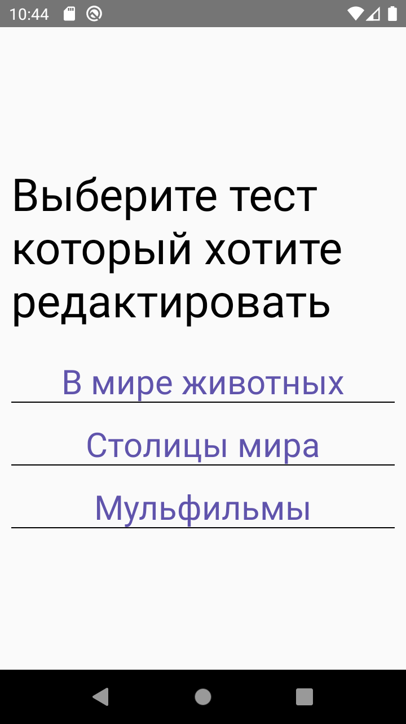
Изменение теста

Slide 19
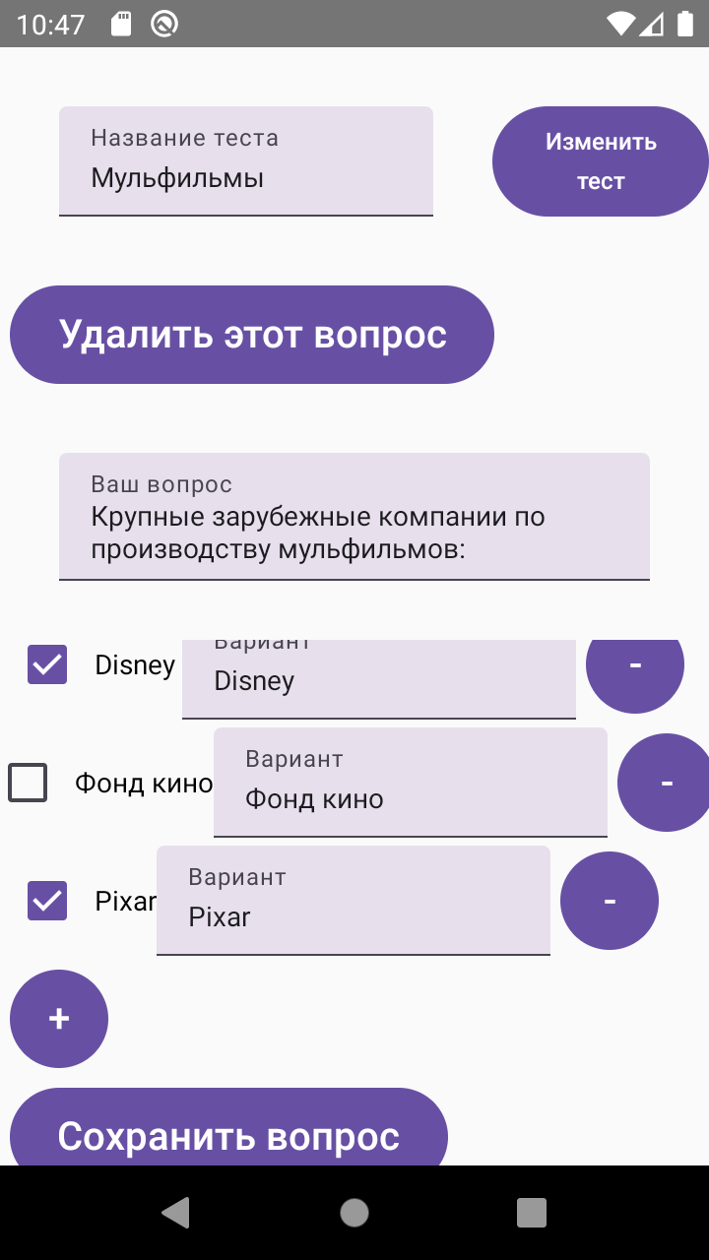
Изменение теста

Slide 20
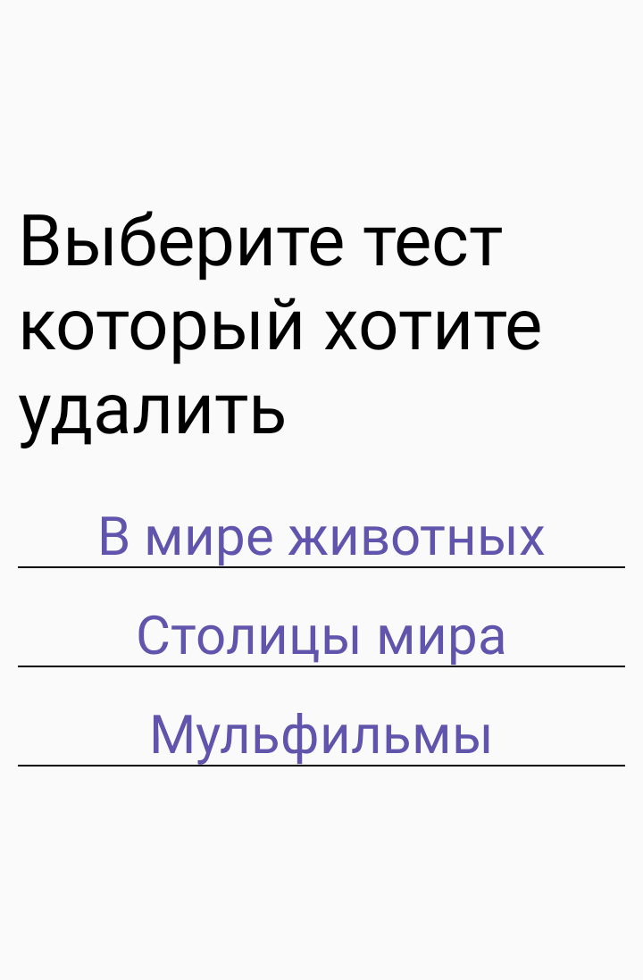
Удаление теста

Slide 21
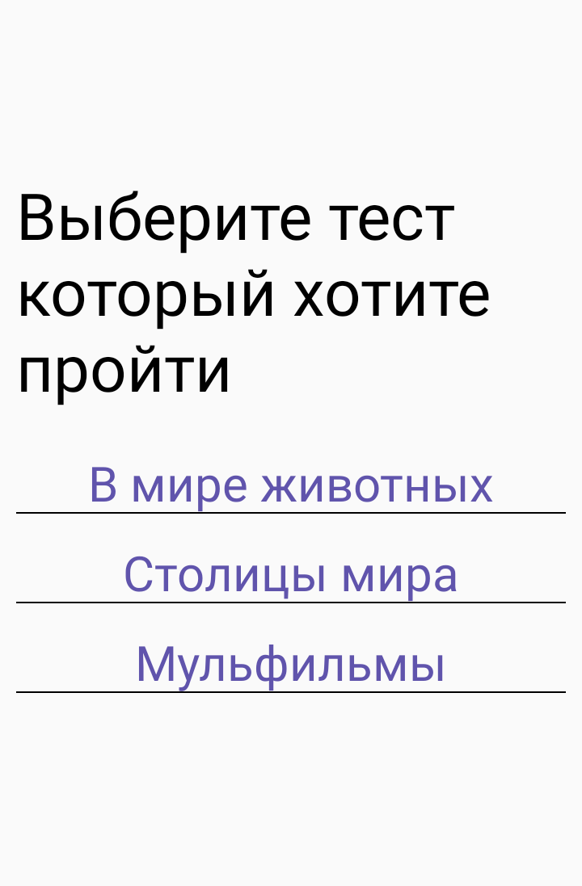
Прохождение теста

Slide 22
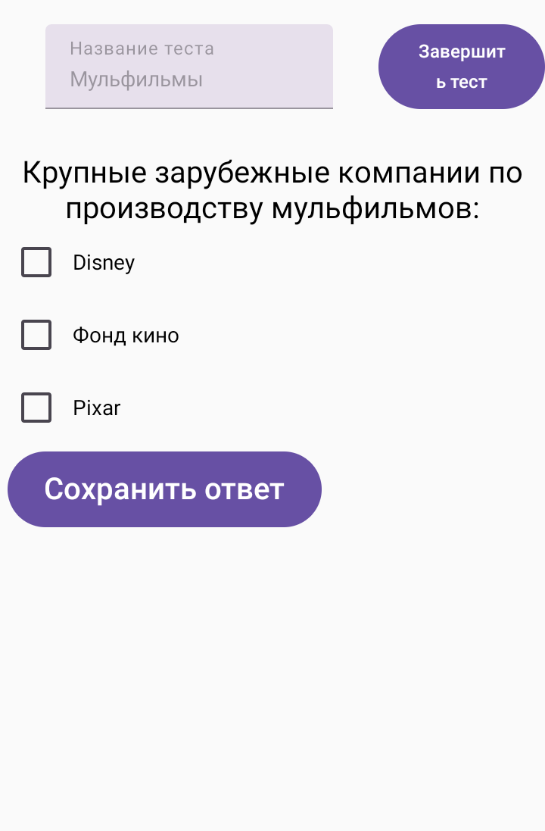
Прохождение теста

Slide 23
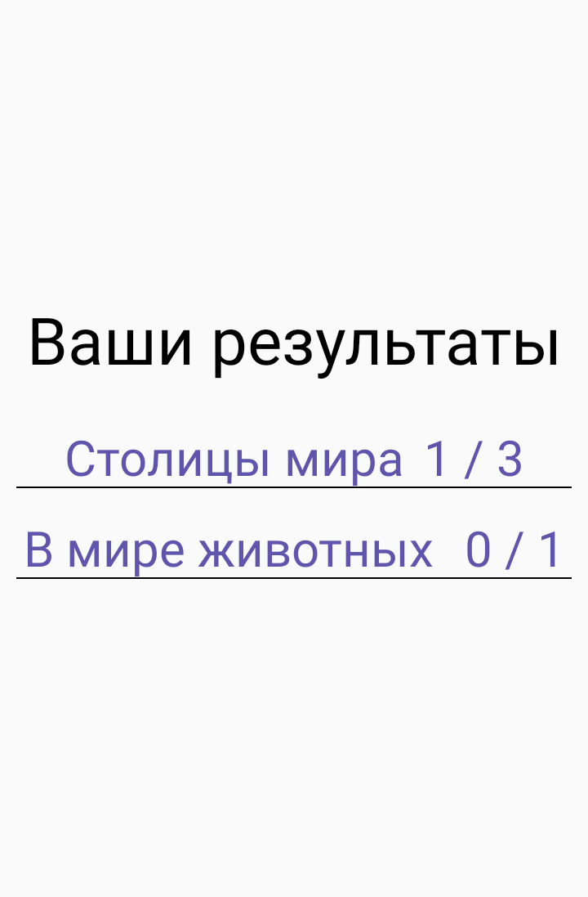
Результаты

Slide 24
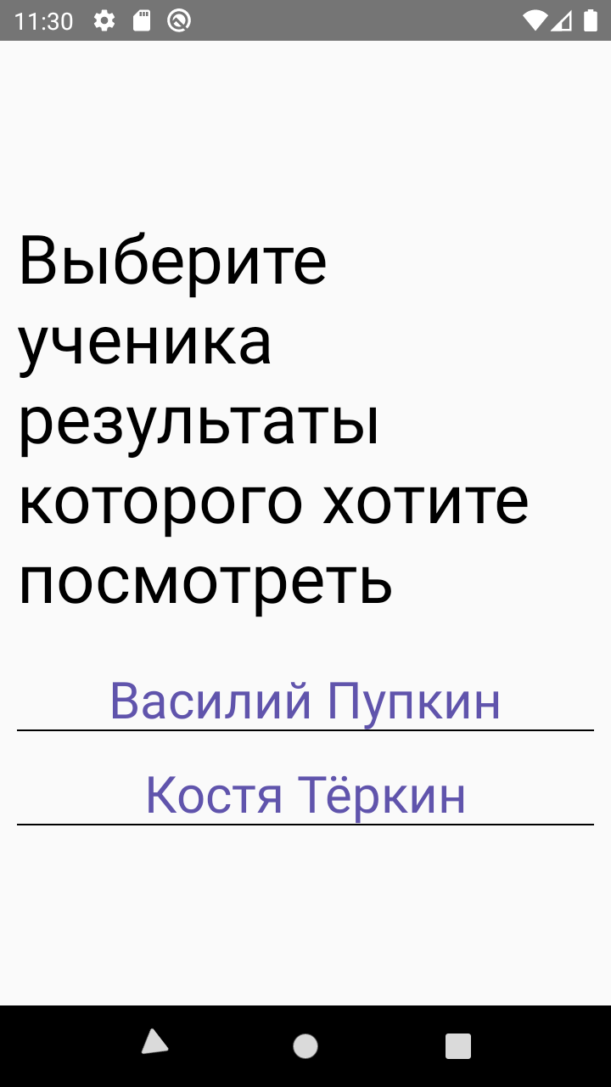
Результаты конкретного ученика

Slide 25
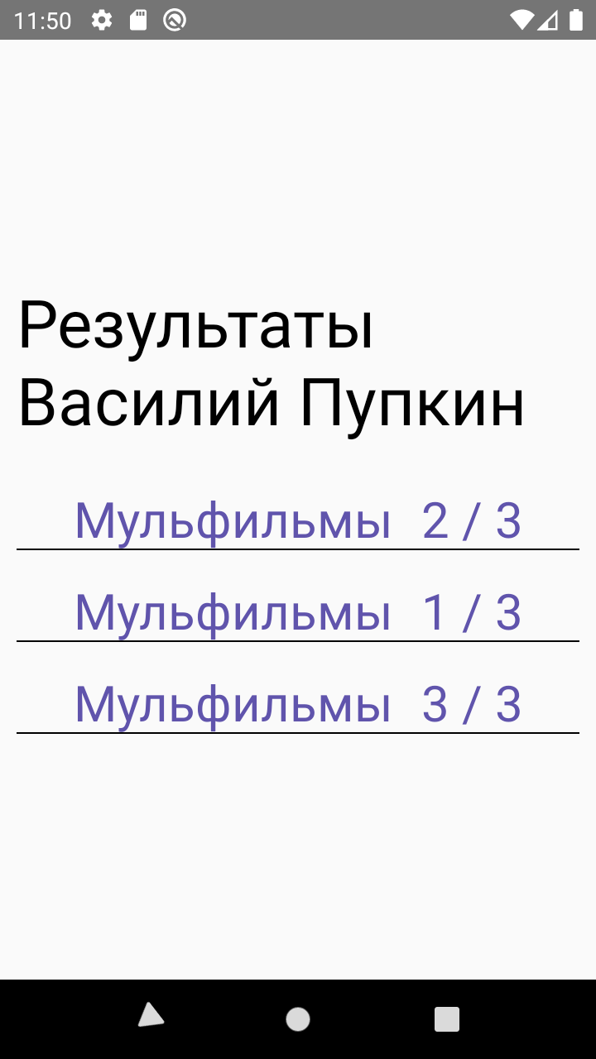
Результаты конкретного ученика

Slide 26
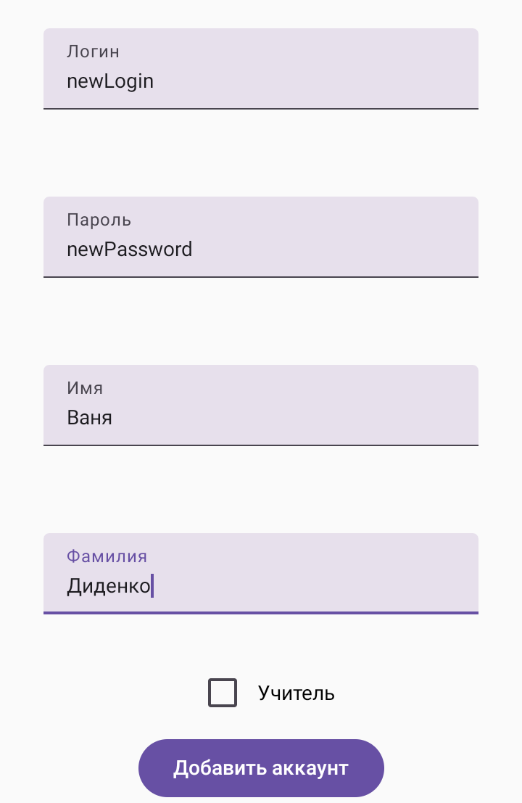
Добавление пользователей

Slide 27
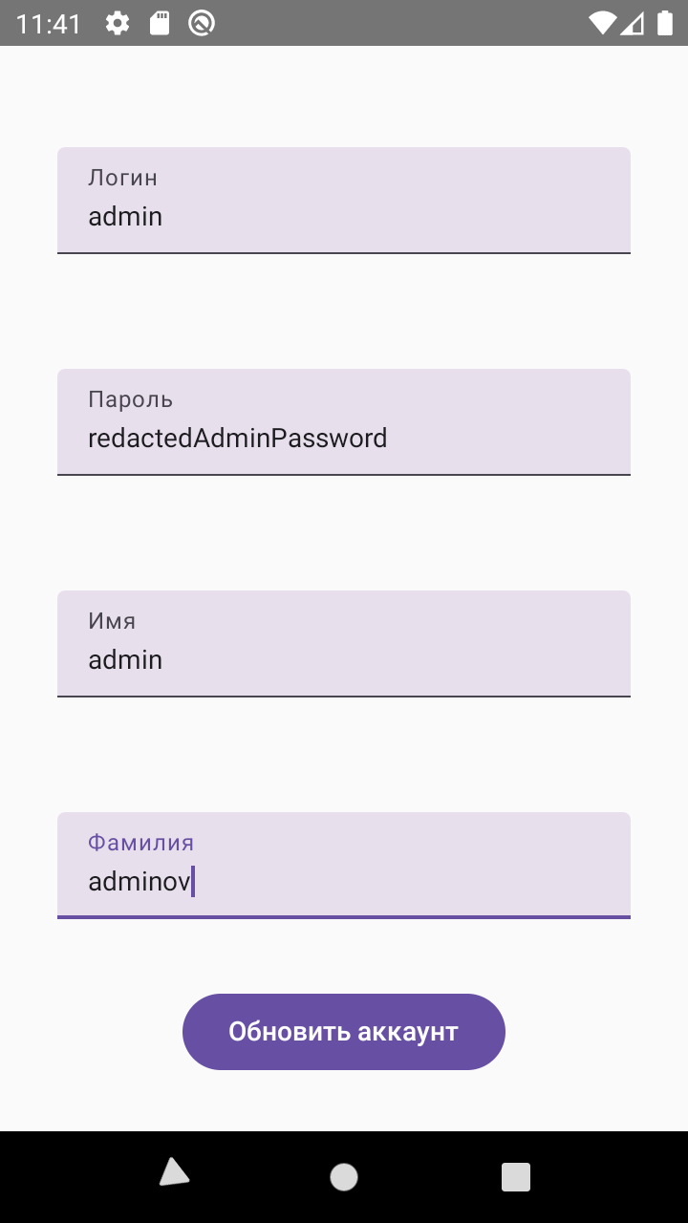
Редактирование информации о пользователе

Slide 28
Перспективы
Улучшение разметки
Добавление графики
Улучшение удобства в использовании
Расширение базы данных
Разделение приложения на клиентскую и серверную части
Разветвление учебного материала

Slide 29
Спасибо за внимание

